Slide 1





$$ε(p)$$
$$Z^{∗}(p)$$
$$Z(p)$$
$$A(p)$$
$$B(p)$$

Slide 2












$$C_{ext}(p)$$
$$C_{j}(p)$$
$$+$$
$$A(p)$$
$$Q_{j}(p)$$
$$+$$
$$+$$
$$B(p)$$
$$+$$
$$S(p)$$
$$+$$
$$−$$
$${\hat{C}}_{ext}(p)$$
$$C(p)$$

Slide 3





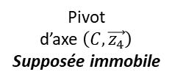


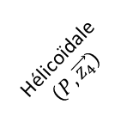


Pesanteur
Pesanteur
1
Pivot d’axe
$$\left(A,\vec{z_{1}}\right)$$
2
Pivot d’axe
$$\left(B,\vec{{z′}_{2}}\right)$$
3
Glissière direction $\vec{z_{4}}$
4
Pivot
d’axe $\left(C,\vec{z_{4}}\right)$
Supposée immobile
5
Pivot d’axe
$$\left(M,\vec{z_{1}}\right)$$
Engrenage
Réducteur
frottements
Hélicoïdale
$$\left(P,\vec{z_{4}}\right)$$
Pivot d’axe
$$\left(N,\vec{{z′}_{2}}\right)$$
Pivot d’axe
$$\left(P,\vec{z_{4}}\right)$$
6
7
8
$$C_{m1}\vec{z_{1}}$$
$$C_{m2}\vec{z_{2}′}$$
$$C_{m3}\vec{z_{3}}$$

Slide 4










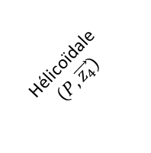
Pesanteur
Pesanteur
1
Pivot d’axe $\left(A,\vec{z_{1}}\right)$
2
Pivot d’axe $\left(B,\vec{{z′}_{2}}\right)$
3
Glissière direction $\vec{z_{4}}$
4
Pivot d’axe $\left(C,\vec{z_{4}}\right)$
Supposée immobile
5
1 inc.
1 inc.
Engrenage
1 inc.
1 inc.
Pivot d’axe $\left(M,\vec{z_{1}}\right)$
Pivot d’axe
$$\left(N,\vec{{z′}_{2}}\right)$$
Réducteur
frottements
Hélicoïdale
$$\left(P,\vec{z_{4}}\right)$$
Pivot d’axe
$$\left(P,\vec{z_{4}}\right)$$
1 inc.
1 inc.
1 inc.
1 inc.
1 inc.
6
7
1 inc.
8
$$C_{m1}\vec{z_{1}}$$
$$C_{m2}\vec{z_{2}′}$$
$$C_{m3}\vec{z_{3}}$$

Slide 5

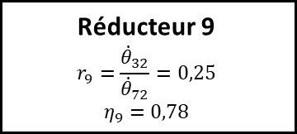

$$\vec{C_{m2}}=C_{m2}\vec{z_{2}′}$$
Réducteur 9
$$r_{9}=\frac{{\dot{θ}}_{32}}{{\dot{θ}}_{72}}=0,25$$
$$η_{9}=0,78$$
$$\vec{C_{73}}=C_{73}\vec{z_{2}′}$$

